Slide 1
系统加载与中断

Slide 2
内容提纲
OS是怎么存储的
OS是怎么编译链接的
OS是怎么加载的
OS运行的时候的“时间片”是怎么来的

Slide 3
加载内核之OS是怎么存储的
ELF文件格式

Slide 4

链接器
obj1.c:
foo1(){
...
bar();
...
}
a simple example
obj1.o:
foo1:
andi ...
call [bar_slot]
xori ...
...
Compiler
obj2.c:
bar(){
...
...
...
}
obj2.o:
bar:
push ...
subi ...
ori ...
...
obj3.c:
foo2(){
...
bar();
...
}
obj3.o:
foo2:
mov ...
call [bar_slot]
addi ...
...
外部符号虚拟地址的留白（因为文件各自独立编译，只能看到当前文件中的符号，外部符号只能留白），等待链接器填充

Slide 5
链接器
- code section
- data section
- symbol table
- relocations
- ...
obj1.o
Memory segment 1
..
.
Memory segment 2
obj2.o
Linker
- code section
- data section
- symbol table
- relocations
- ...
combine
..
.
Memory segment 3
- code section
- data section
- symbol table
- relocations
- ...
obj3.o
链接器把编译好的目标文件摆放到虚拟地址空间中，即可以确定每个变量的位置（虚拟地址），并填充原有留白
..
.
Virtual Address Space

Slide 6
链接器
- code section
- data section
- symbol table
- relocations
- ...
obj1.o
Linker
Executable
obj2.o
- code segment
- code section
- data section
- symbol table
- relocations
- ...
combine
- code section
- data section
- symbol table
- relocations
- ...
obj3.o

Slide 7
链接器
obj1.o
- code section
- data section
- symbol table
- relocations
- ...
foo1:
andi ...
call [bar_slot]
xori ...
...
foo1:
andi ...
call bar
xori ...
...
Linker
Executable
obj2.o
- code segment
- code section
- data section
- symbol table
- relocations
- ...
fix-up
(relocate)
- code section
- data section
- symbol table
- relocations
- ...
obj3.o
foo2:
mov ...
call [bar_slot]
addi ...
...
foo2:
mov ...
call bar
addi ...
...

Slide 8
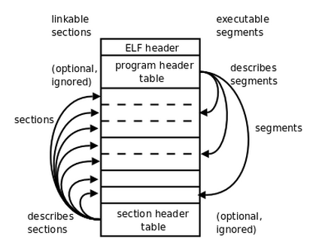
链接器
Memory segment 1
..
.
Memory segment 2
Executable
Linker
- code segment
- data segment
Executable
..
.
Memory segment 3
链接器最终调整好了所有的地址和地址引用，得到了一个可执行的地址空间镜像（image)
..
.
ELF executable format
Virtual Address Space

Slide 9
加载内核之OS是怎么存储的
ELF文件格式的加载过程应该如何实现？
Qemu4.1.1当中有一部分
hw/riscv/virt.c riscv_load_kernel
OpenSBI中也有一部分
正常的内核加载
每个操作系统当中都应该有这一部分，完成双击运行前的准备

Slide 10
小问题
为什么程序的链接地址和加载地址要统一？
addressA 是在a=5这一句进行编译和链接的时候确定的
Store指令中使用的地址，不会再次发生变化
因此程序的加载地址不能改变，或者需要调整addressA
obj2.c:
bar(){
int a = 5;
...
...
}
obj2.o:
bar:
set r1 0x05;
store r1, [addressA]
push ...
subi ...
ori ...
...

Slide 11
中断
中断入口的设置
kern/init/init.c idt_init()
中断向量表
stvec __all_traps
trap_frame是什么？用什么描述的？
真的有“中断向量”吗？
kern/trap/trap.c
上下文，到底是什么？

Slide 12
请从lab1相关的代码中找到答案

